Slide 1
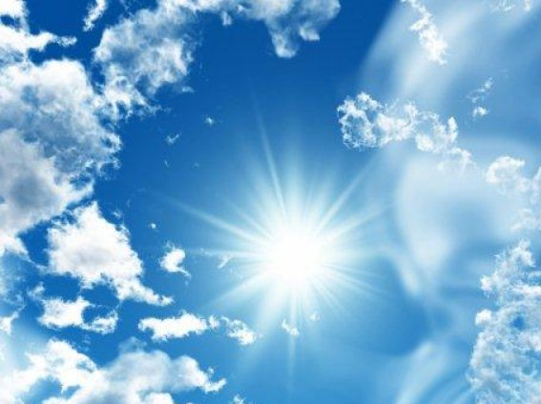
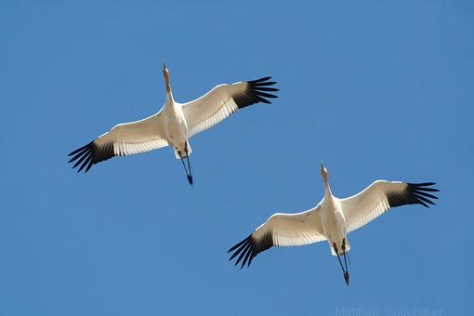
Праздник Белых журавлей
Презентацию составила воспитатель:
Шафирова Надежда Михайловна
МБДОУ «Детский сад № 1 «Колокольчик»
с. Шереметьевка» НМР РТ

Slide 2
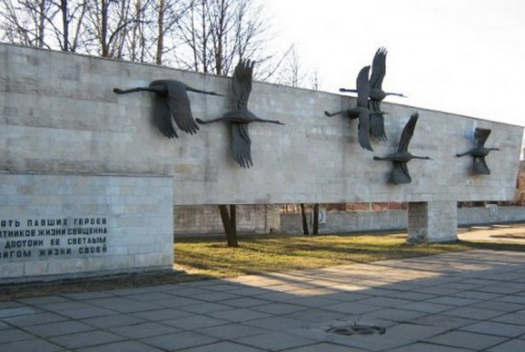
22 октября в России отмечается литературный
праздник «Белые журавли»,
посвященный памяти людей,
павших на поле боя во время войн и вооруженных конфликтов.

Slide 3
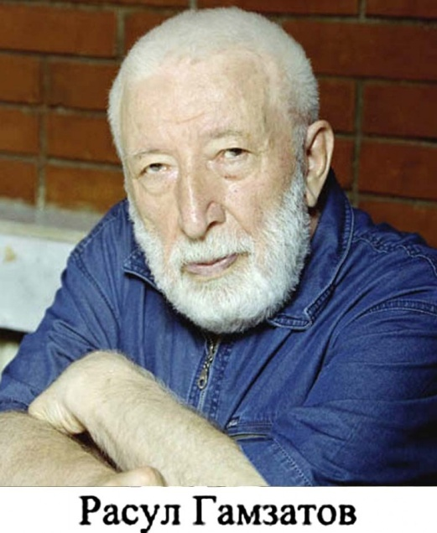
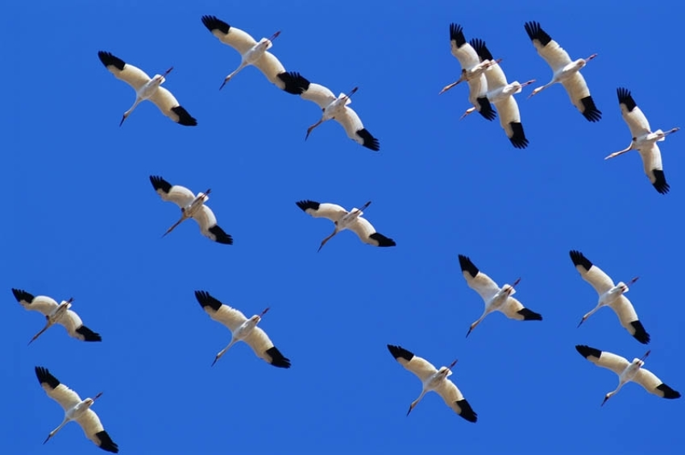
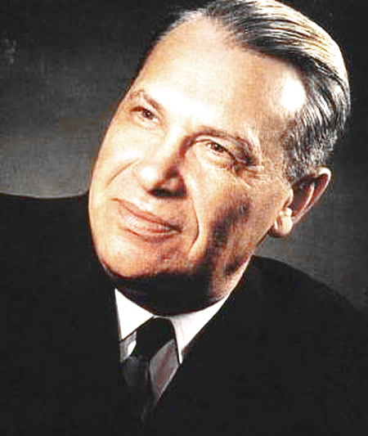
Название праздник получил благодаря популярному стихотворению Расула Гамзатова «Белые журавли», строки которого были положены на музыку и исполнены Марком Бернесом.
Марк Бернес
Notes:
Марк Бернес

Slide 4
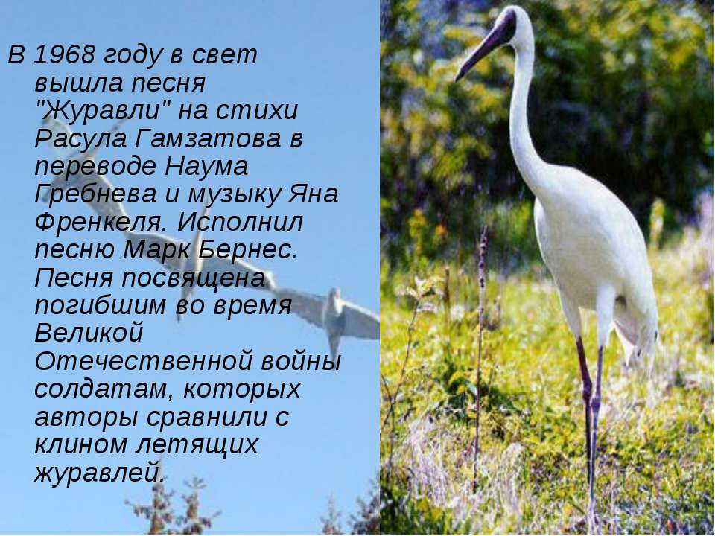

Slide 5
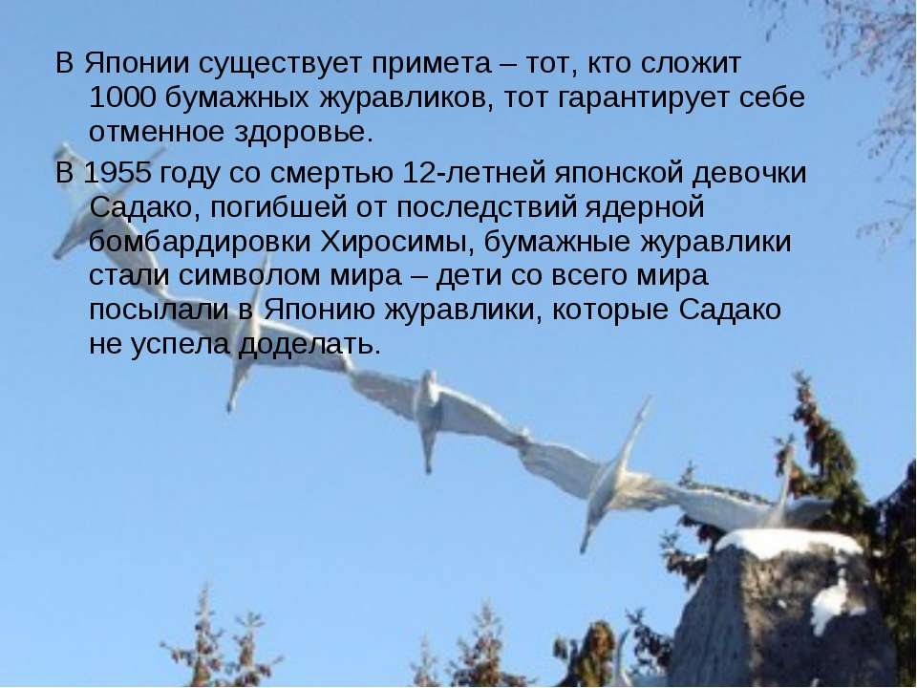

Slide 6
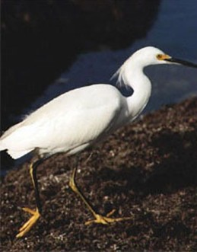
- Журавли не имеют национальности- они символизируют память обо всех погибших на полях сражений. Не случайно в разных уголках бывшего Советского Союза воздвигнуто 24 памятника белым журавлям. Это говорит о том, что всех нас объединяет память , общая история, общее родство, и общая боль…

Slide 7

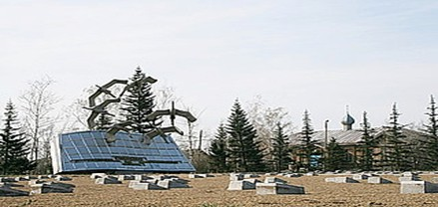
Алтайский край.Барнаул.1976г.
«Солдатам, с кровавых не вернувшимся полей»

Slide 8
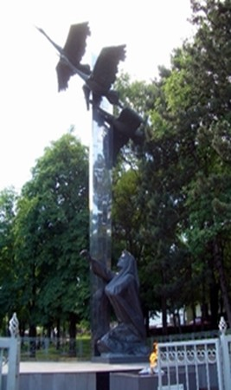
Ставропольский край. Кисловодск. 1978 г
Композиция «Журавли» в Кольцовском сквере в честь земляков, погибших в годы войны :»Живущие перед вами в вечном долгу».
12 метровый железобетонный обелиск облицован пластинами титанового сплава, фигуры матери и журавлей – из черной меди.

Slide 9
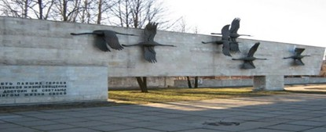
Санкт-Петербург
Невский мемориал «Журавли».Открыт в 1980 г.

Slide 10
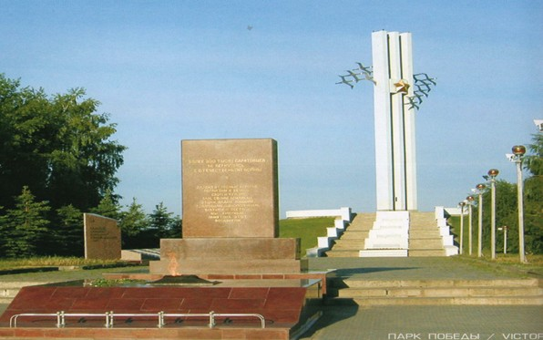
г.Саратов.
Парк Победы на Соколовской горе.

Slide 11
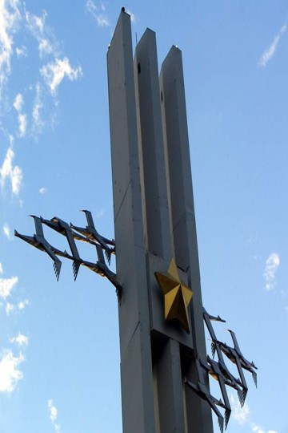
Это самый высокий памятник по мотивам»Журавлей»
Открыт 9мая 1982г.
Над горой главенствуют три 40-метровых пилонам вознесшиеся высь над городом 12 серебристо-белых журавлей.

Slide 12
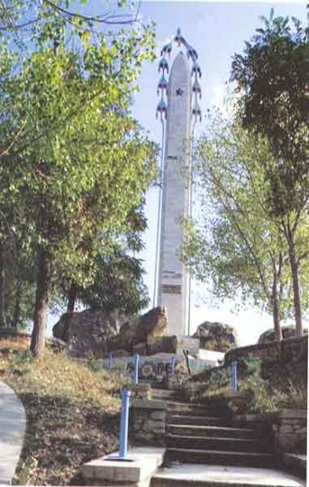
Аул Гуниб.
Здесь в 1986 г, был открыт памятник, в котором впервые в Дагестане была использована метафора из «Журавлей» Р.Г. Гамзатова.

Slide 13
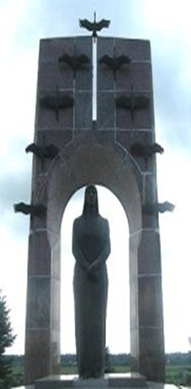
Самарская область.Город Кинель. Поселок Алексеевка – Мемориал семьи Володичкиных. В воздушной арке – бронзовая скульптура матери Прасковьи Еремеевны Володичкиной. В 1941-м проводила на фронт 9 сыновей.6 сыновей погибли , 3 умерли от ран и болезней после войны.7мая 1995г. Состоялось открытие мемориала.

Slide 14
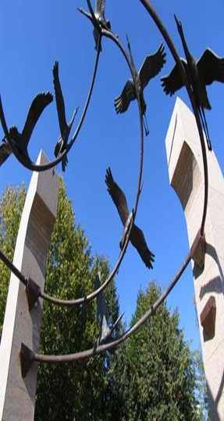
Московская область. Город Видное.

Slide 15
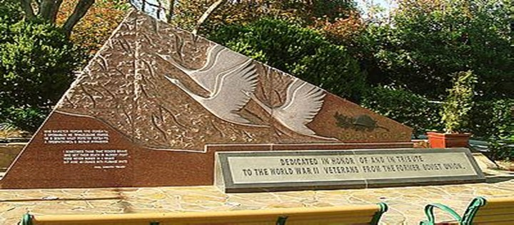
США. Штат Калифорния.
Открыт 9 мая 2005 г.

Slide 16
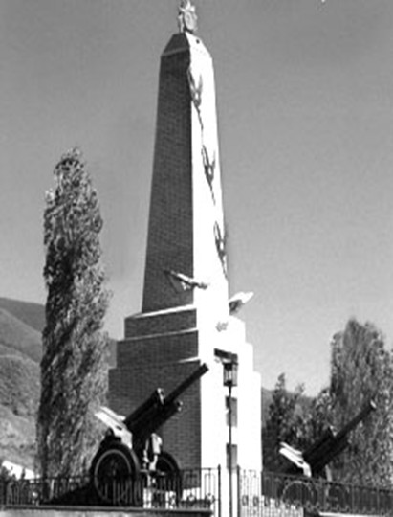
«Журавли» Расула Гамзатова над Рутульскими горами.

Slide 17
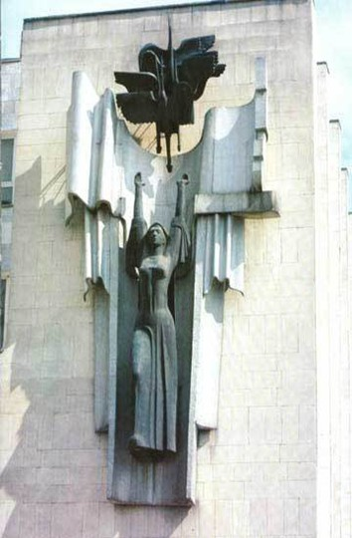
г. Махачкала

Slide 18
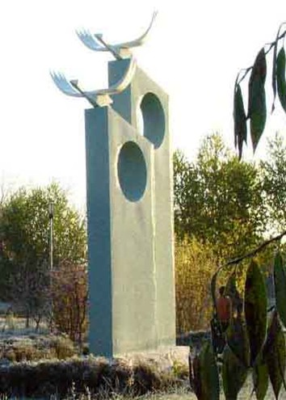
Челябинская область.
Сквер Победы у школы искусств.

Slide 19
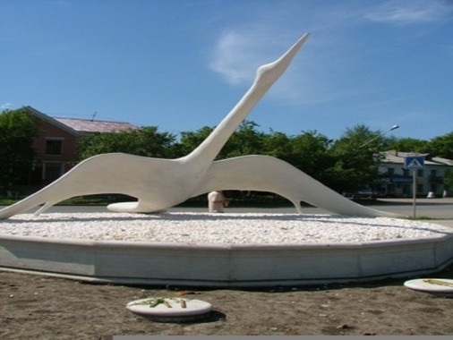
г. Ишим в Тюменской области

Slide 20
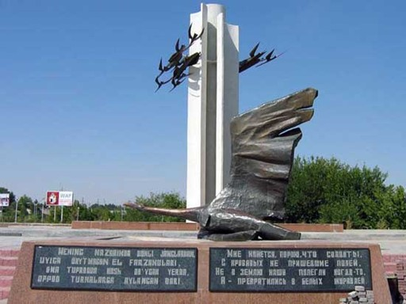
Узбекистан, г. Чирчик

Slide 21
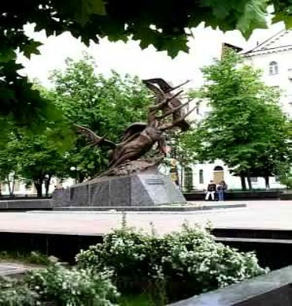
Украина. Луганск. Площадь Героев ВОВ.
Памятник «Журавли» на могиле неизвестного солдата»

Slide 22
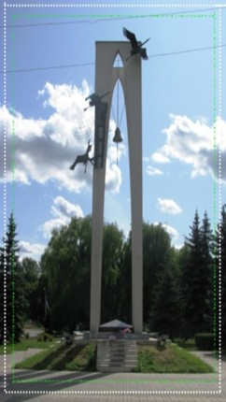
Курская область. Участникам ликвидации катастрофы на Чернобыльской атомной станции.

Slide 23
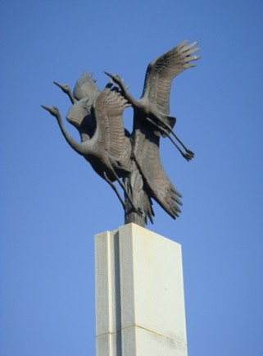
Москва, Дубровка(памяти погибших- Норд-Ост)

Slide 24
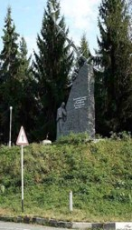
Северная Осетия. Алагирский р-н.
С
Надпись на постаменте: «Семи братьям Газдайбовым и всем героям, погибшим в боях за Родину в ВОВ 1941-1945гг»

Slide 25
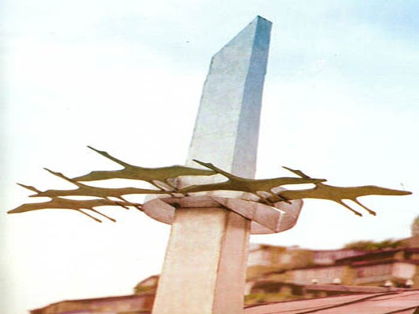
с. Бухты

Slide 26
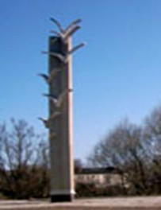
Журавли над Демидовом
Смоленская область.

Slide 27
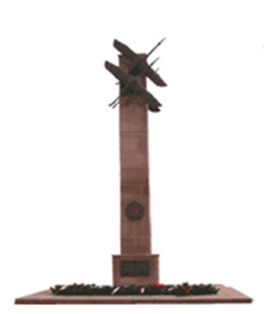
г. Красноярск

Slide 28
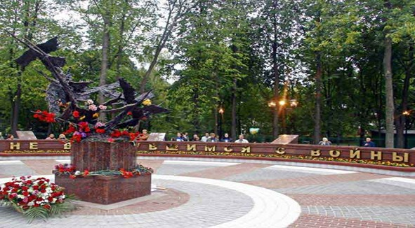
Ивантеевка .Сквер Памяти

Slide 29
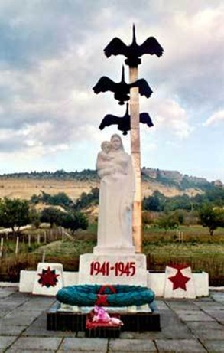
Каралезская долина, с.Красный Мак, близ дороги
Бахчисарай- Терновка

Slide 30
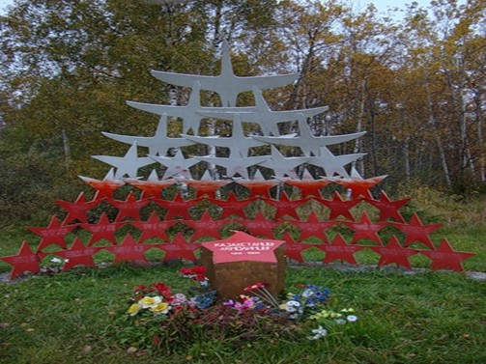
«Звезды журавли» у озера Синявское за дорогой Мга – Кировск.

Slide 31
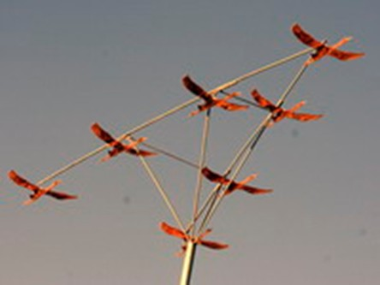
Якутск. Сквер-мемориал
«Журавли над Ильменем»

Slide 32
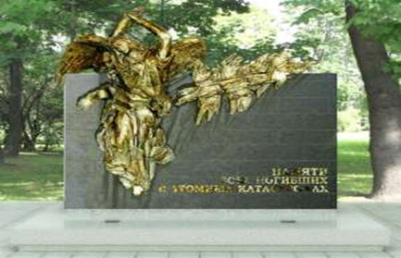
г. Калининград.
На памятнике землякам-чернобыльцам- скорбящий ангел и летящие журавли»

Slide 33
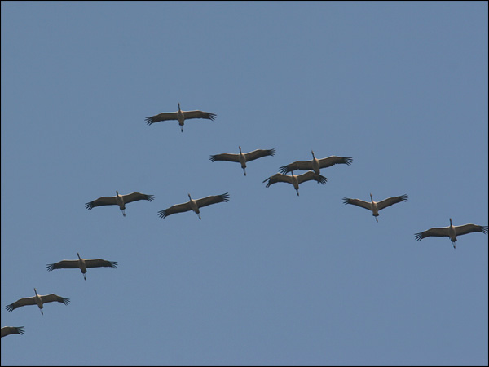
«Мне кажется порою, что солдаты,
С кровавых не пришедшие полей,
Не в землю эту полегли когда-то,
А превратились в белых журавлей…

Slide 34
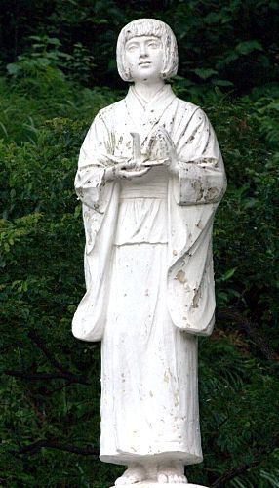
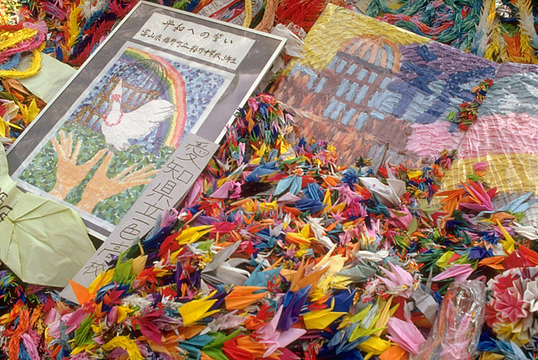
До сих пор дети из разных стан мира присылают тысячи журавликов в мемориал Мира в Хиросиме с надеждой на мир.
И этих журавликов складывают в большие стеклянные ящики, стоящие вокруг памятника Садако.

Slide 35
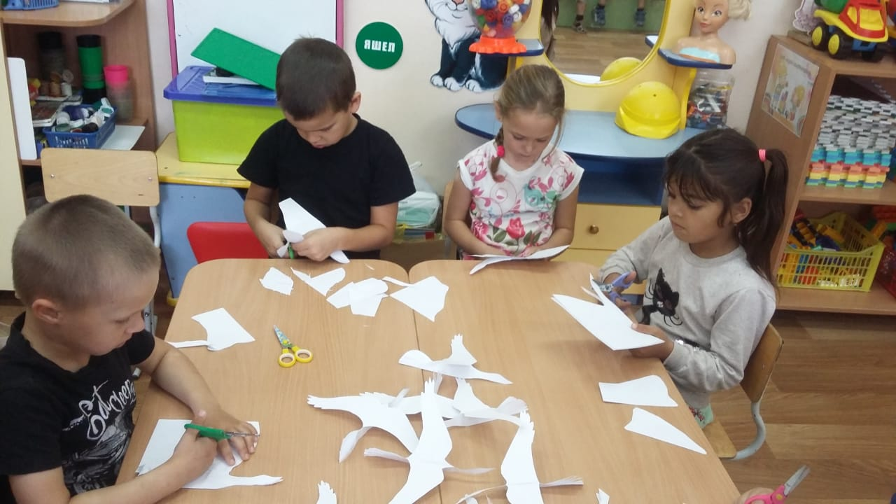
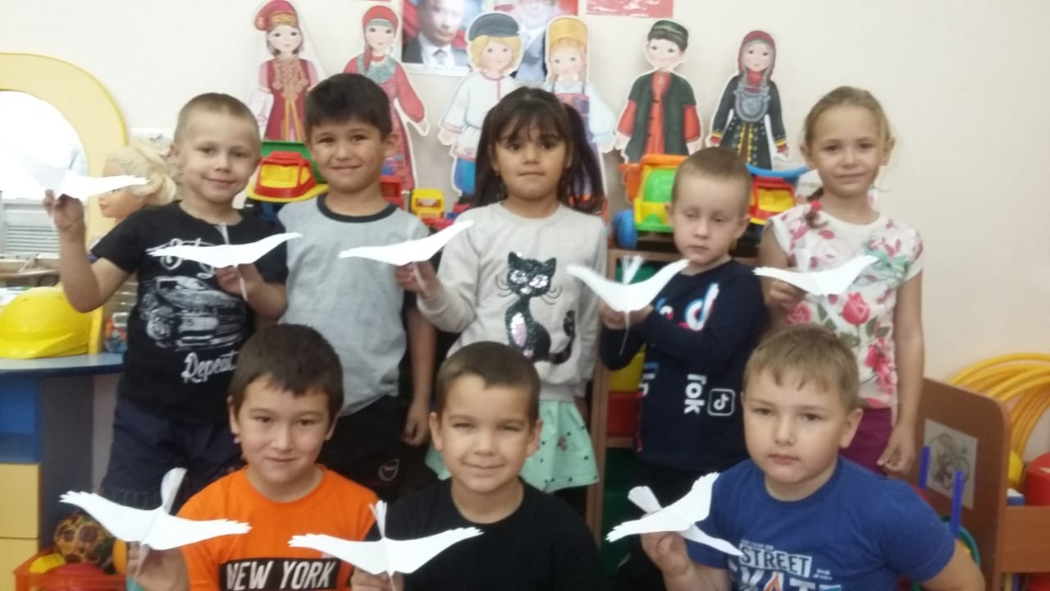
Ребята старшей группы изготовили своих белых журавликов

Slide 36
